Slide 1
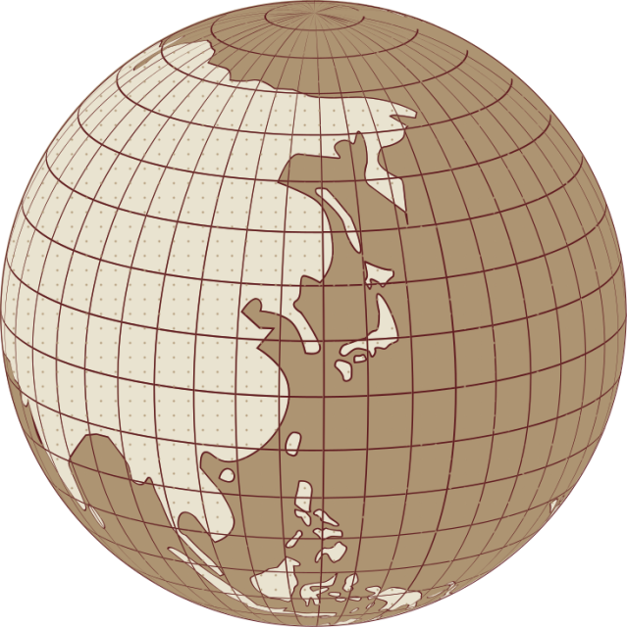
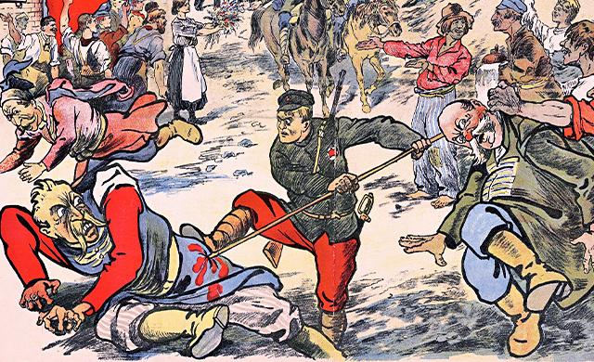

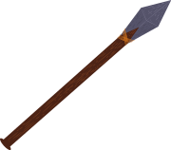

Беларусь в условиях польско-советской войны 1919-1920 гг
Кирлица Анастасия

Slide 2
Основные моменты
  Наступление польских войск
  Оккупационный режим
  Борьба против польских интервентов
  Военные действия на фронте в 1920
  Декларация и Рижский мирный договор

Slide 3

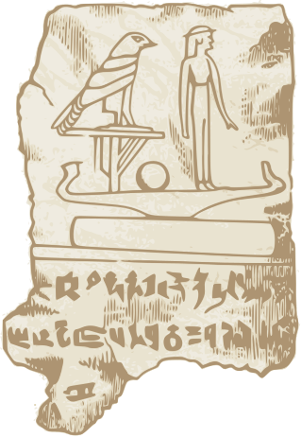

Ноябрь 1918 возродилось Польское государство
Правительство Ю.Пилсудского выступило ЗА восстановление границ 1772 г.
хотели Беларусь и Литву, где была советская власть в состав Польши
февраль 1919 началась польско-советская война

Slide 4
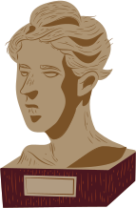
февраль 1919 польские войска наступают в направлениях Вильна-Минск и Кобрин-Пинск
Лето 1919 поляки заняли значительную часть Беларуси. Красная армия оставила Вильну,Брест,Минск
Угроза нависла над Гомелем.Фронт стабилизировался на берегу Березины. Ситуация сохранилась до весны 1920

Slide 5
Оккупационный режим
Польские власти:
  Восстановили помещичье землевладение
  В культурной жизни проводили политику полонизации-систему мероприятий по ассимиляция белорусского народа
  Закрывали белорусские школы и учереждения культуры
  Многие учителя и деятели белорусского народного движения были отправлены в тюрьмы и концентрационные лагеря

Slide 6

Борьба против польских интервентов
  Большевики создавали партизанские отряды в Восточных и подготавливали все для их создания в Западных частях Беларуси
  КП(большевиков) Литвы и Беларуси+БКО во главе с В.М.Игнатовски(Откололась от эсеров и хотела возрадить советскую власть)
  Соглашение о создание единого фронта борьбы и разработан совместный план вооруженного восстания между большевиками и бел. эсерами

Slide 7

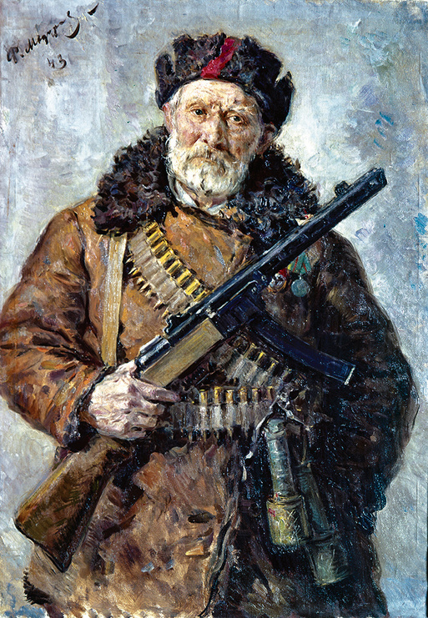
В годы польской оккупации сохранилось советская власть в «Рудобельской республике»
В январе 1920 г. польские карательные экспедиции сожгли деревню рядом с Рудобелкой,но подавить партизанское движение оккупантам не удалось.
В этом же году по случаю празднования освобождения Беларуси от польских оккупантов жители переименовали свою волость из Рудобелки в Октябрьскую
знаменитыми стало имя деда Талаша.Он в 74 года организовал и возглавил белорусского Палессье партизанский отряд численностью около трёх 300 человек на территории

Slide 8
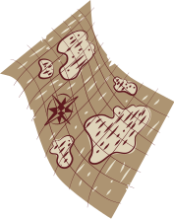
Военные действия на польско-советском фронте в 1920-м году
Польские войска начали новое наступление в пределах Беларуси. Ю. Пилсудскому удалось создать пятикратное превосходство над войсками красной армии
Красная армия смогла остановить Польская наступление, а в июле 1920 г. перейти в контрнаступление.
В результате его были освобождён Минск
над советской властью нависла серьезная опасность

Slide 9
  Август 1920 освобождён Брест
  советские войска двинулись дальше на запад на территорию Польши с целью распространения мировой пролетарской революции
  войска красной армии под руководством М. Н. Тухачевского дошли до окрестностей Варшавы.
  Из-за недостатка сил, ресурсов, нескоординированность действий, а также негативной реакции польского населения войско красной армии потерпели поражение.
  Под угрозой окружения они вынуждены были с большими потерями
отступить с территории не только Польши, но и западной Беларуси

Slide 10
Декларации о провозглашения независимости ССРБ
31 июля 1920г. В Минске была принята декларация о провозглашения независимости советской социалистической республики Беларусь (ССРБ)
Состоялось второе провозглашения ССРБ на территории Беларуси. Декларация подтвердила положение манифеста всемирного удали последнее слово временного рабоче-крестьянского советского правительства Беларуси от 1 января 1919г.
Рижский мирный договор и его последствия для Беларуси
В условиях когда польские войска в результате контрнаступление заняли значительную часть Беларуси, советское правительство было вынуждено пойти на переговоры о мире.
в ноябре 1920 г. переговоры в Риге между рсфср и Украиной, с одной стороны, и Польшей – с другой.

Slide 11
Условия Рижского мирного договора
  значительная часть территории Беларуси – 113 000 км квадратных с населением более 4 000 000 человек отошла в состав РП.
  За БССР сохранилось только шесть уездов Минской губернии – Минский, Борисовский, Бобруйский, Игуменский, Мозырский и Слуцкий, в которых проживало 1,6 млн человек
  граница с Польшей прошла в 30 км на запад от Минска.
  Витебские и гомельская губернии западные уезды смоленской губернии оставались в составе РСФСР

Slide 12

На этом все!
удачи на экзамене

